Slide 1
^{Jaetut eväät}
^{jumalanpalveluspäivät}
^{18.–20.3.2022 Kuopiossa}

Slide 2
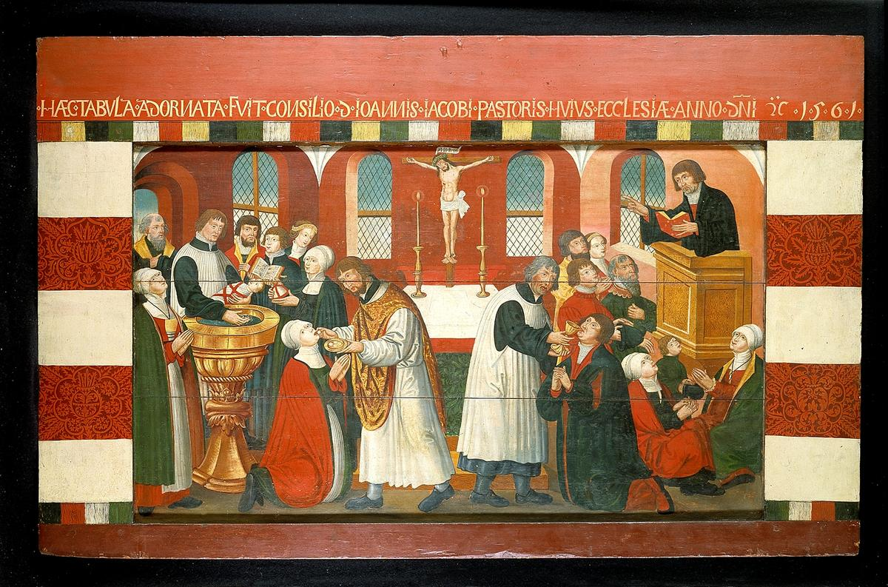
Jaetut eväät 18.-20.3.2022 Kuopiossa

Slide 3
Jaetut Eväät 2022 - teemavirsi
2. Pimeydessä valo tiellemme hohtaa,
meitä näin kotiin tahtoo se johtaa.
Hedelmiä elämän puusta:
Herran sanat ihmisen suusta.
Yhdessä jaetaan eväät.
Kauniisti laulavat …
3. Ehtoollisen lahja virkistää meitä,
kulkiessamme nälkiintyneitä,
yhteen meidät Kristukseen liittää,
seurakunta Herraansa kiittää,
Yhdessä jaetaan eväät.
Kauniisti laulavat…
4. Pyhä Henki voimaa arkeemme antaa,
toistemme taakkaa tahdomme kantaa,
Herra siunaa matkamme täällä,
rauhan anna kasvaa maan päällä,
Yhdessä jaetaan eväät.
Jaetut eväät 18.-20.3.2022 Kuopiossa

Slide 4
Immeinen yläpihan hotteilla
Jaetut eväät –jumalanpalveluspäivät 18.–20.3.2022 Kuopiossa

